Slide 1
财务信息服务指南
李更生

Slide 2
财务信息服务系统
网上报销系统
酬金申报系统
网上查询系统
财务网站
微信平台
变化：
线下 线上

Slide 3
网上报销系统
一、本学期初进行了系统升级，新增了两项功能
1、实现电子发票的报销
2、实现了公务卡报销

Slide 4
二、对内部转账流程进行了调整
单独设立了内部转账模块，方便老师办理
选择“项目转账”

Slide 6
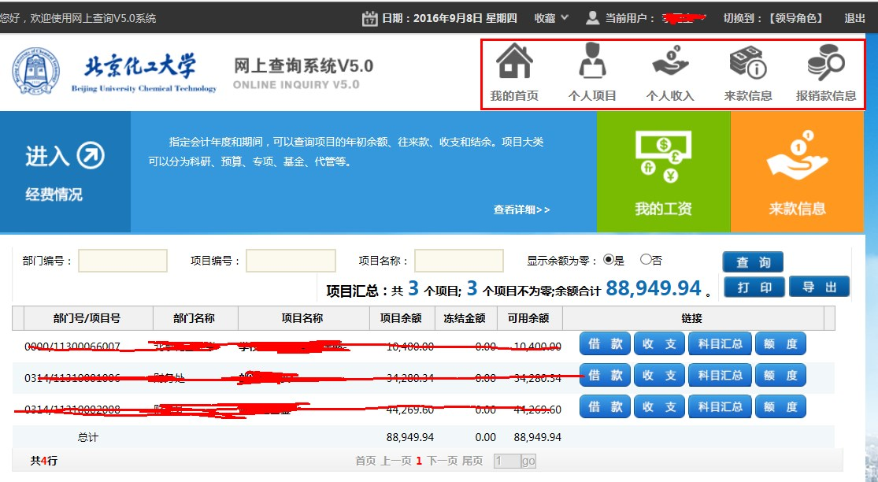
网上查询系统
电脑端：

Slide 7
财务网站

Slide 8
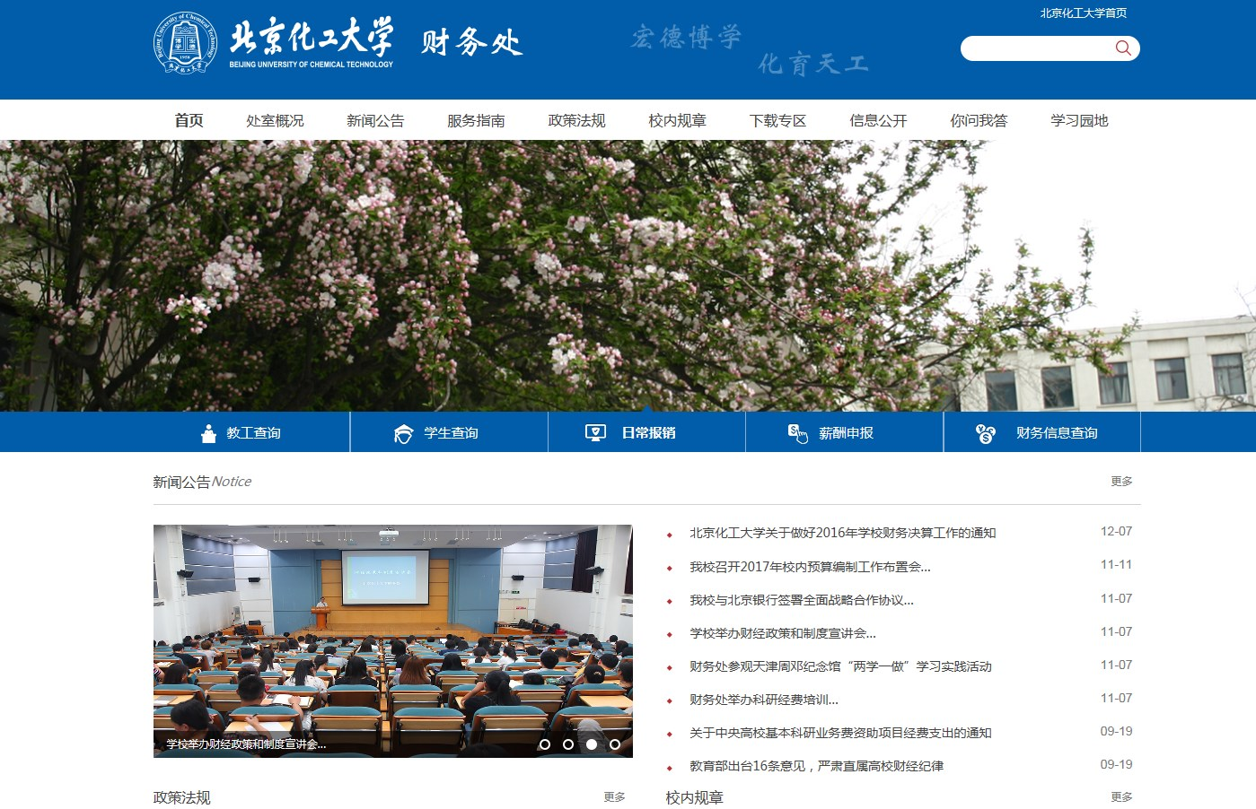

Slide 9
财务网站
教工查询

Slide 10
财务网站
你问我答

Slide 11
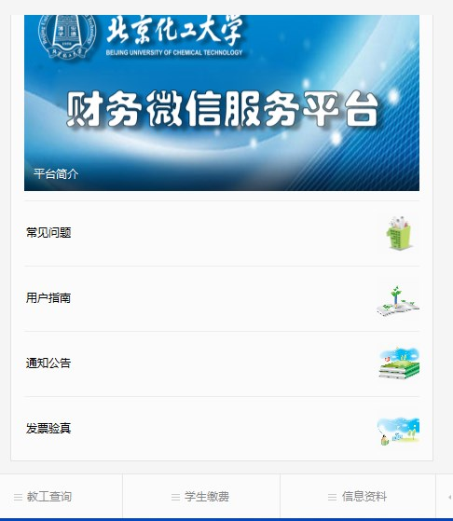
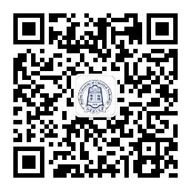
微信平台
实现功能：
收入查询、项目查询
学生缴费、信息服务
微信公众号：
北京化工大学财务处

Slide 12
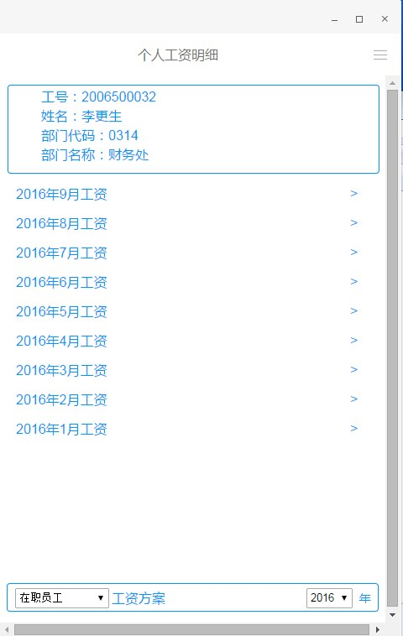
微信平台
教师模块
实现功能：
1、工资查询
2、其他收入查询
3、项目明细查询
4、来款查询
学生模块
学费、住宿费缴费

Slide 13
信息服务指南推广
信息服务指南推广
1、线上推广
2、线下推广

Slide 14
财务处一直将财务信息化作为提高工作效率和服务水平的重要手段，未来我们将进一步提高财务信息化管理水平，拓展服务功能，打通与师生之间的沟通渠道，尽我们的全力为广大师生服务。
谢谢！

